Slide 1

ВКС
Возврат Клиентов на Сервис
Халилуллин Дамир
Технический Директор
Рольф филиал «ЮГ»

Slide 2
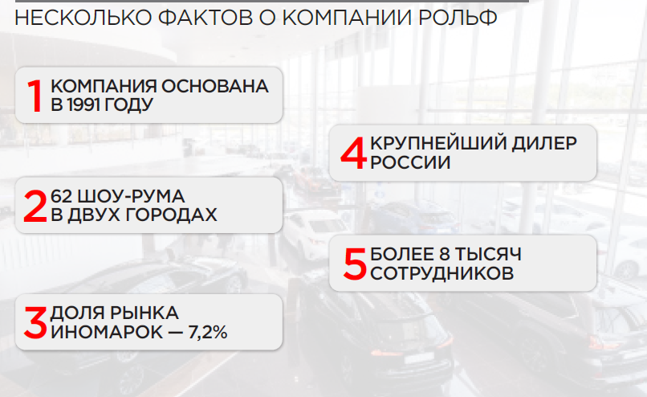

Slide 3
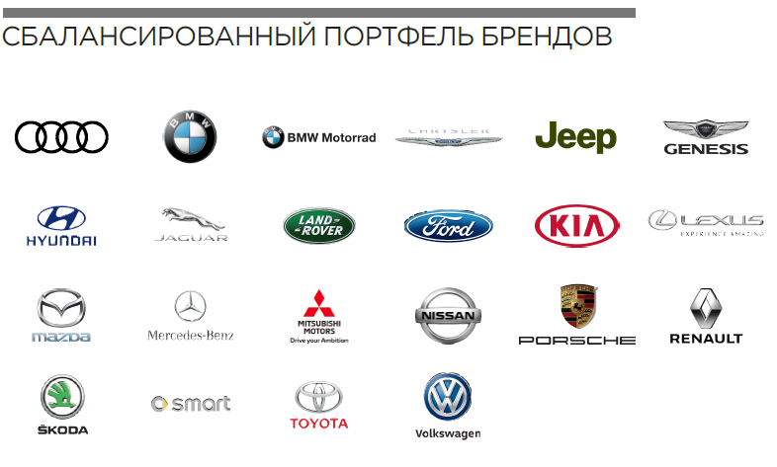

Slide 4
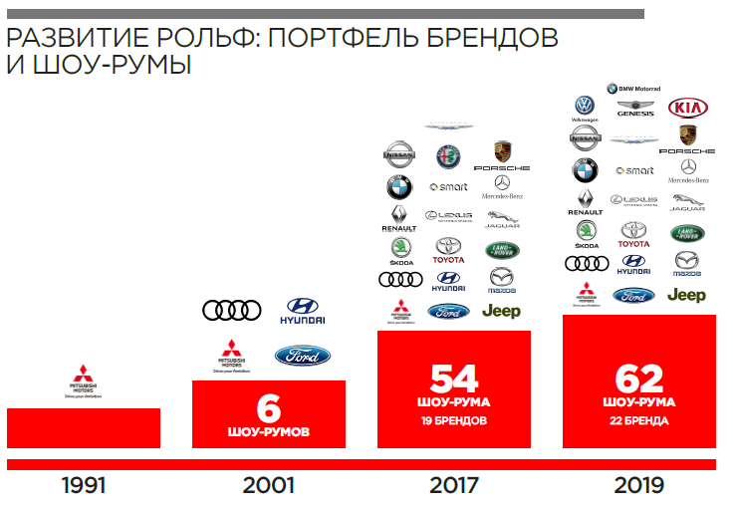

Slide 5
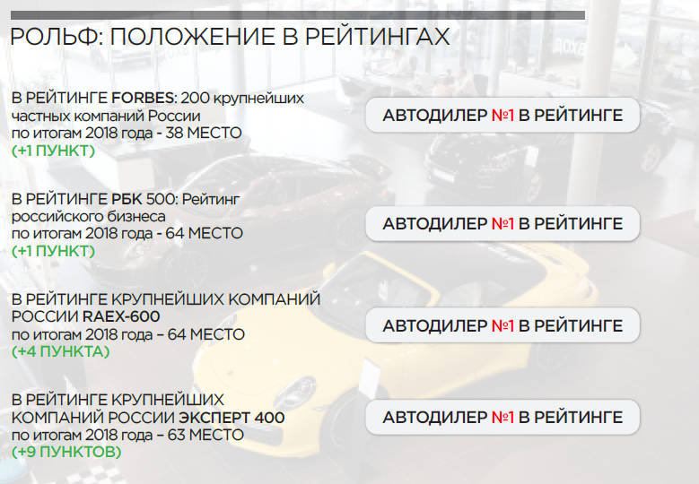

Slide 6
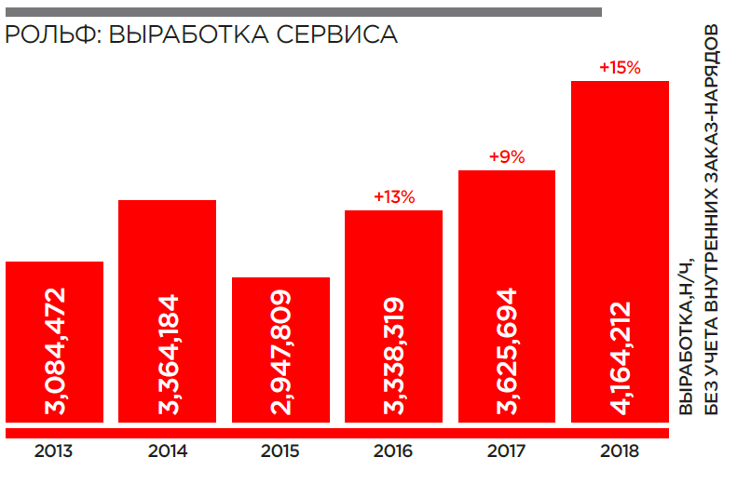

Slide 7
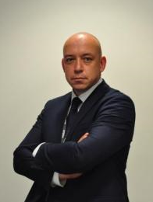
Халилуллин Дамир
В автобизнесе с 2002 года (18 лет)
В ГК РОЛЬФ работаю суммарно более 11 лет, начинал с позиции Автомеханика. С 2014 года на позиции Технического Директора
Опыт работы с брендами – Мицубиши, Хендэ, Шкода, Фольксваген, Мерседес, Тойота, Лексус.
Участвовал в трех стартапах: «Рольф-Восток», «Звезда Столицы Варшавка» и Рольф-Ясенево»
«2018 и 2019 год – Номинант на премию Лучший Технический Директор ГК «РОЛЬФ».

Slide 8
Возврат и удержание клиентов на сервисном обслуживании (ВКС)

Slide 9


Клиенты
возвращаются
35%
0-12 месяцев
владения
60%
13-24 месяца
владения
51%
25-36 месяцев
владения

Slide 10
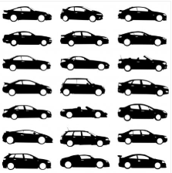
ВКС – формула расчета
Вернулись на Сервис
= %ВКС
Продали а/м

Slide 11

ВКС – Методология расчета
П Р О Д А Ж А
Сервис
2017
2018
2019
2020
1 год
2 год
3 год

Slide 12
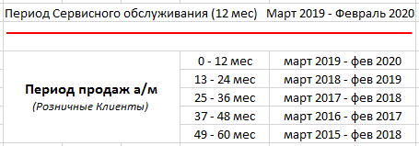
ВКС – Методология расчета
На примере февраля 2020 года
= %ВКС
Пример:
В период с марта 2018 по февраль 2019 ДЦ «Х» продал 1100 а/м
В период с марта 2019 по февраль 2020 ДЦ «Х» обслужил 650 а/м из 1100 проданных с марта 2018 по февраль 2019
ВКС = 650/1100 х 100% = 59,1%
40,9% (450 Клиентов) к Вам не приехали

Slide 13
Виды расчета ВКС
Фильтры по ВКС
ВКС методология
С Гарантией (с учетом гарантийной реализации)
Без Гарантии (только Клиентская реализация)
По Брендам (для контроля динамики бренда)
По ДЦ по брендам
По ДЦ итого
Только Физлица
В возврат не попадает внутренняя реализация
В возврат попадает не более 1 заезда по VIN за период
Возвраты на сервис
Наши клиенты (купили новый а/м в Рольф retail)
Улица
(купили а/м не у нас, но приехали к нам на сервис)
Авто с Пробегом
Новые а/м
Профильные бренды
Непрофильные бренды

Slide 14
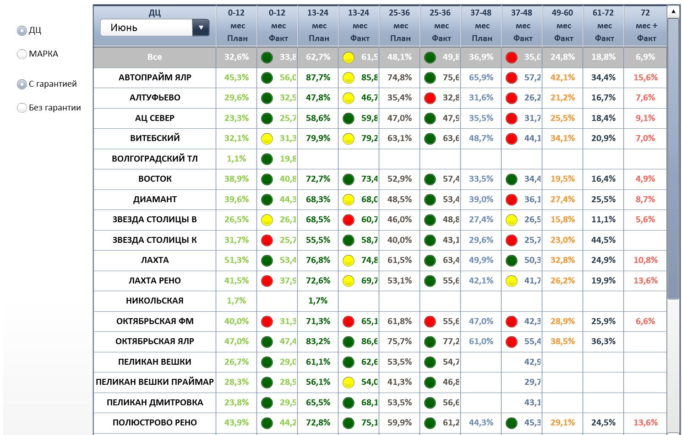
Dashboard ВКС по ДЦ

Slide 15
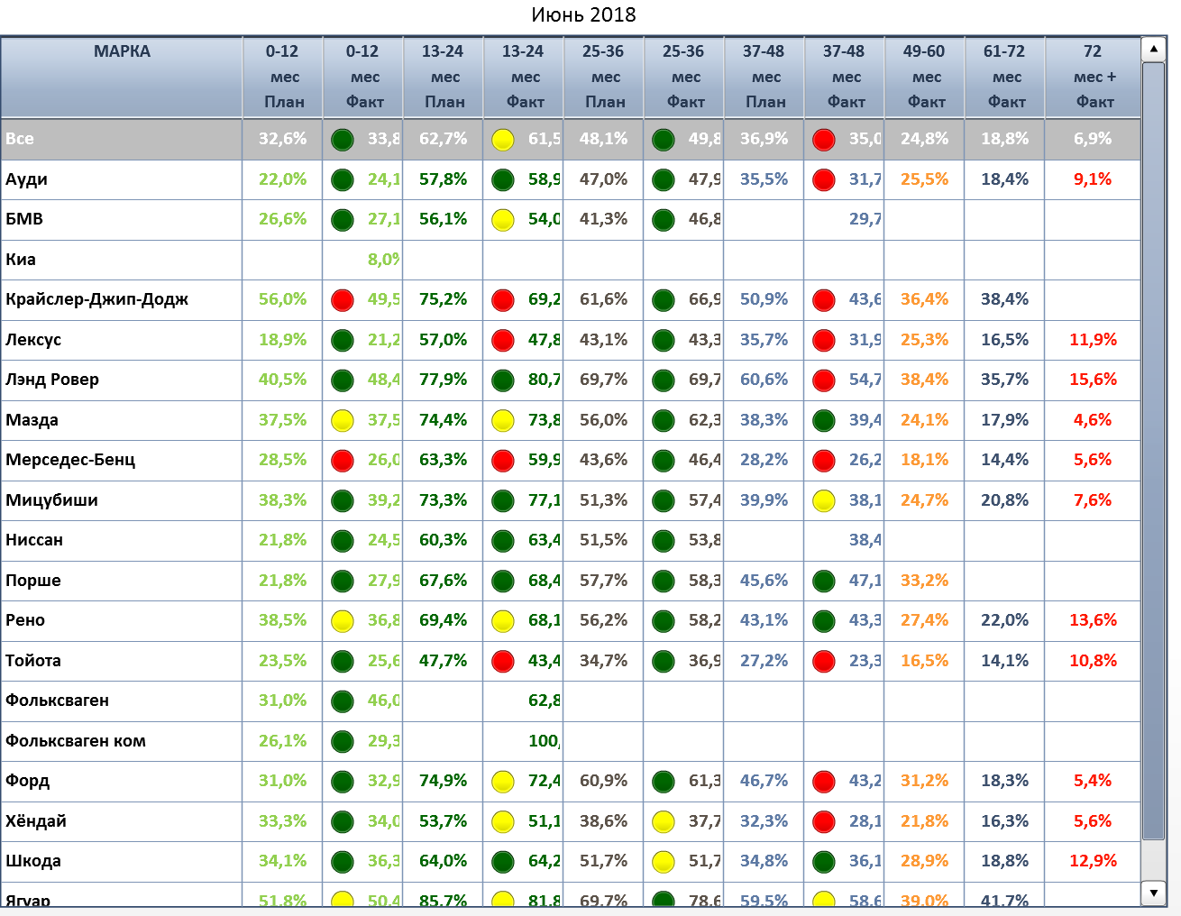
Dashboard ВКС – по брендам

Slide 16
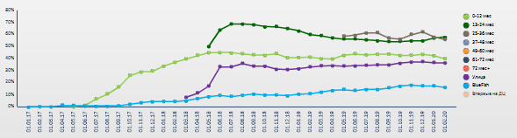
Dashboard ВКС – тренды по годам

Slide 17

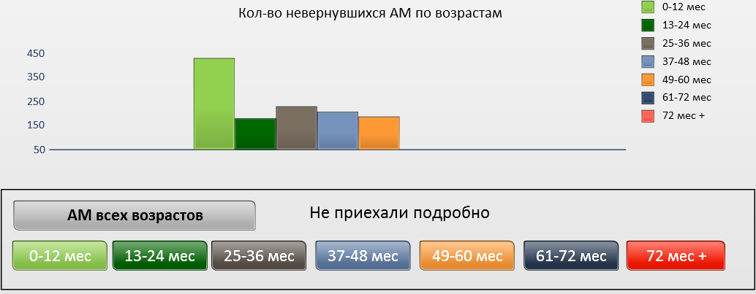
Dashboard ВКС

Slide 18
Результаты 1 года работы по ВКС

Slide 19
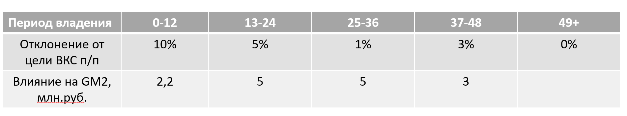
ВКС – влияние на прибыль

Slide 20




ВКС рейтинг по брендам
Бренды с высоким % ВКС
Бренды с низким % ВКС

Slide 21
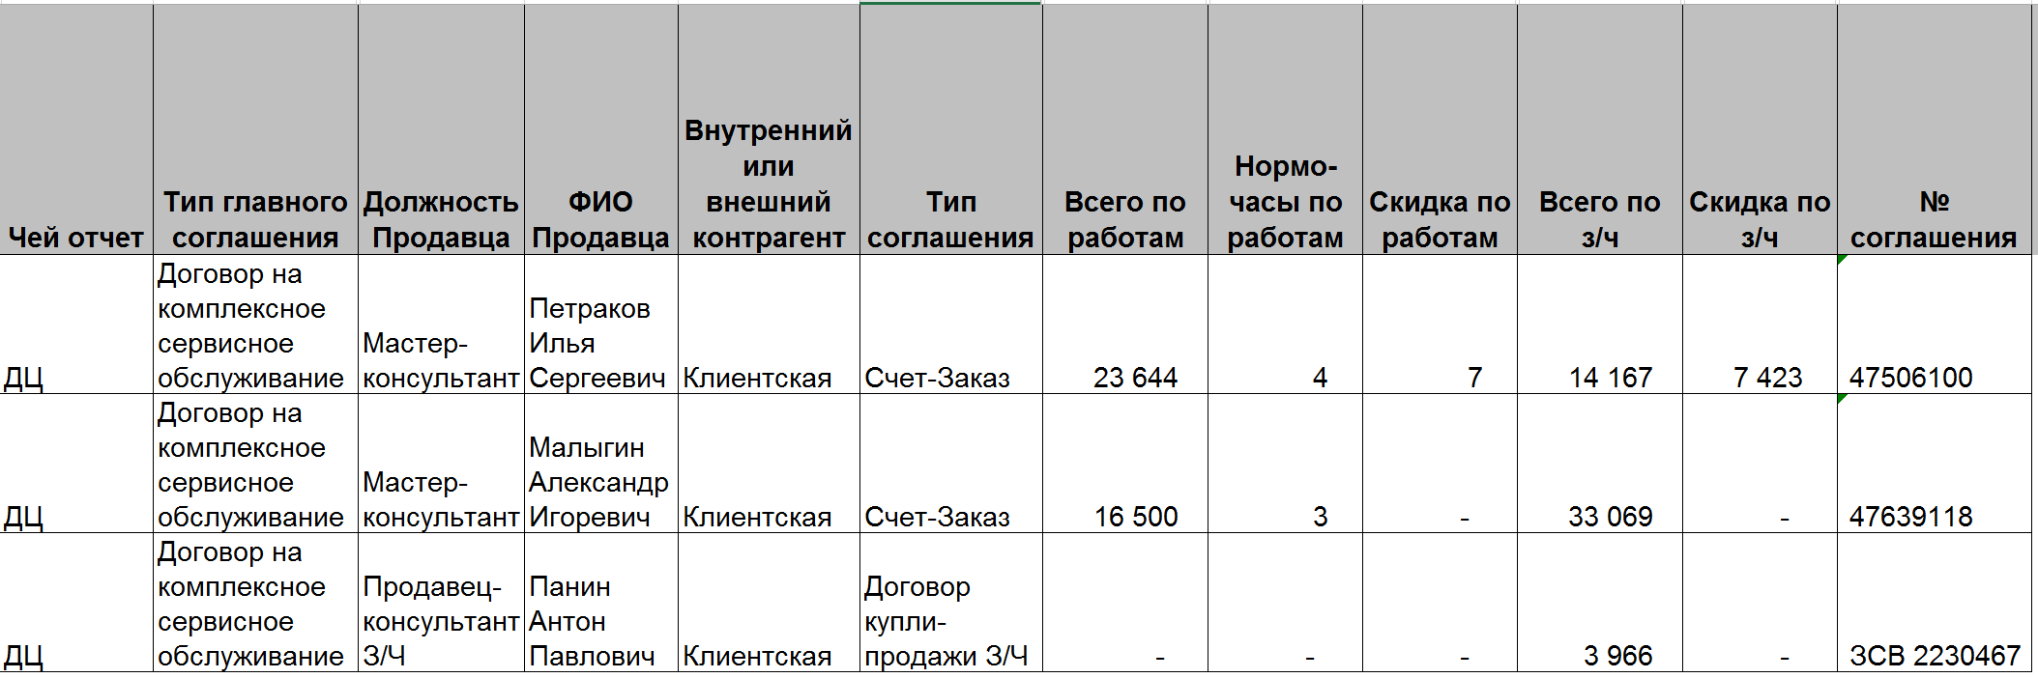
Выручка по клиенту

Slide 22





Лояльность клиента гарантирует возврат
Сколько раз приезжал клиент за год
1
2
3
4
5
6

Slide 23
План внедрения
Июнь | Июль | Август | Сентябрь | Октябрь | Ноябрь | Декабрь | 2018 | 2019
Совместная работа с HR –департаментом
по мотивации и обучению персонала
Совместная работа с Отделами продаж по синхронизации деятельности продаж и Сервиса
Совместная работа с Маркетингом по продвижению Сервиса Рольф и выявлению потребностей клиентов
Совместная работа с IT –департаментом на улучшение программного обеспечения

Slide 24
На этапе СТАРТА
Разработка маркетинговых акций на весенне-летний период
Загрузка баз ВКС персонально каждому сотруднику (МК/СПРК), с планом прозвона/записи на день
Жёсткий контроль приёма внешнего трафика, прослушивание звонков на ежедневной основе, отработка аутов, в том числе путём предоставления персонального предложения
Анализ причин недоезда клиентов и снижение высокого % несостоявшихся звонков
Изменение ПОТ с привязкой к ВКС (МК, СПРК, РКС, Тех дир., Директор Сервиса ГК, Директора ДЦ)
Изменение скриптов и внедрение двойной воронки при отказе клиентов от обслуживания у нас по причине высокой цены
Ведение обязательного контакта по итогам рекомендаций предыдущего визита силами МК
Приглашение на прохождение ГТО
Перепроверка аутов за предыдущие периоды с разработкой персональных предложений на визит
Актуализация баз с целью привлечения клиентов с изменёнными телефонными номерами

Slide 25
Прочие IT Решения

Slide 26
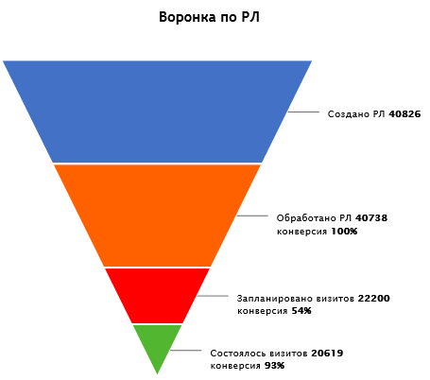
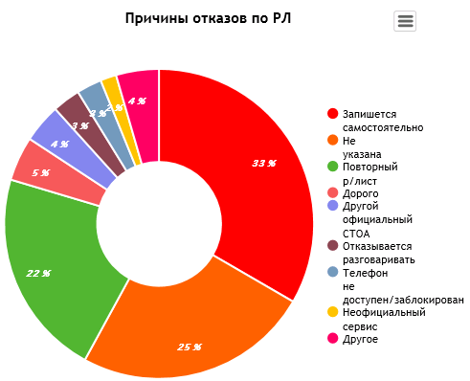
Обработка трафика

Slide 27
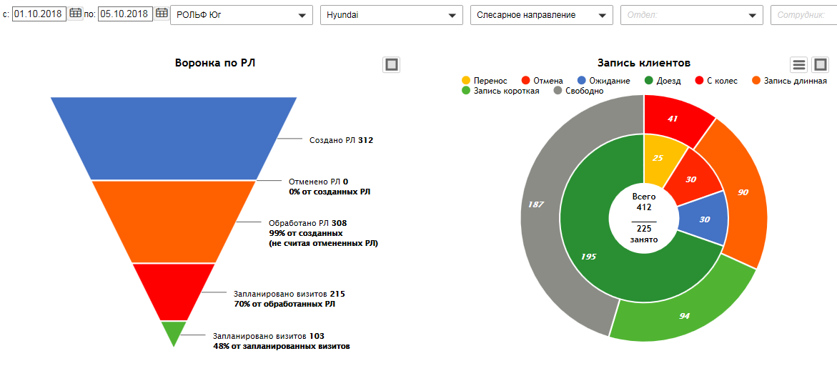
Сервисная воронка WEB-сервис
Notes:
Закрашено название ДЦ

Slide 28

Благодарю за внимание
РОЛЬФ
Технический Директор
Халилуллин Дамир
+7 (916) 378 03 14
DFKHALILULLIN@rolf.ru

